Slide 1
第五章 线性方程组的迭代法
高 云

Slide 2

迭代法
迭代法：从一个初始向量出发，按照一定的迭代格式，构造出一个趋向于真解的无穷序列
只需存储系数矩阵中的非零元素
运算量不超过 O(kn²)，其中 k 为迭代步数
迭代解法是目前求解大规模线性方程组的主要方法。
(1) 迭代格式的建立
研究 内容：
(2) 收敛性判断
(3) 误差估计和收敛速度

Slide 3

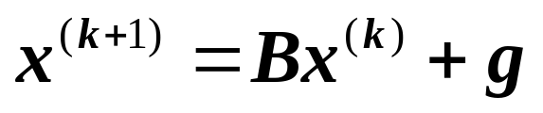
静态迭代法的基本
迭代格式的建立
Ax = b
Mx = Nx + b
A = M - N
给定一个初始向量 x⁽⁰⁾，可得迭代格式：
k = 0, 1, 2, …
其中 B 称为迭代矩阵。
若产生的迭代序列 {x^{(k)}} 收敛到一个确定的向量 x*，则 x* 就是原方程组的解。

Slide 4

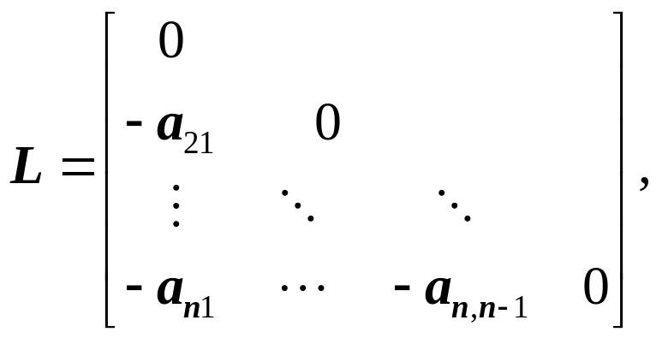
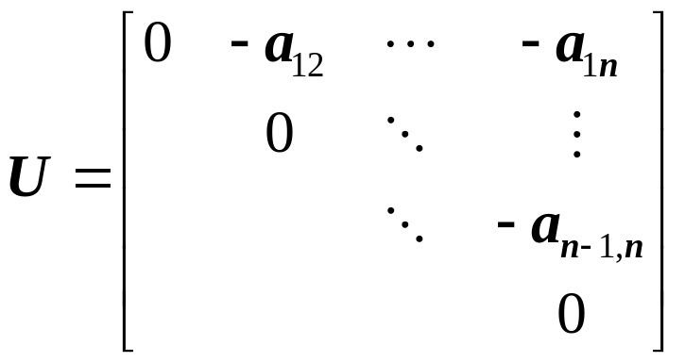
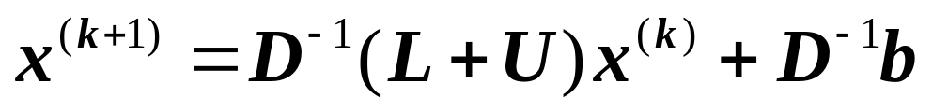
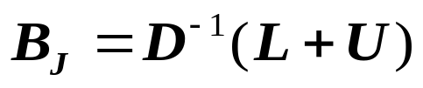
Jacobi 迭代
令 A = D - L- U， 其中
则可得雅可比 (Jacobi) 迭代格式:
k = 0, 1, 2, …
称为雅可比 (Jacobi) 迭代矩阵

Slide 5
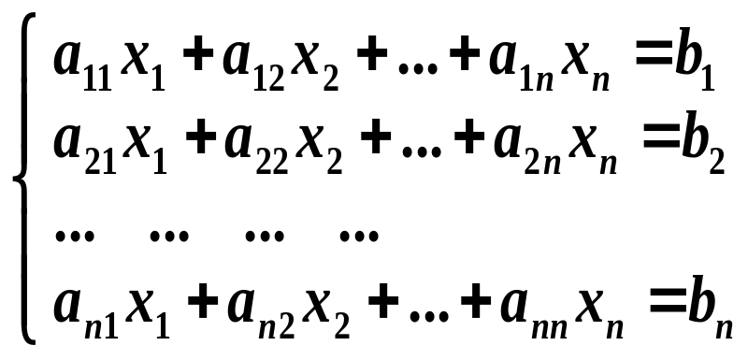
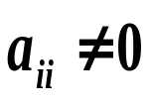
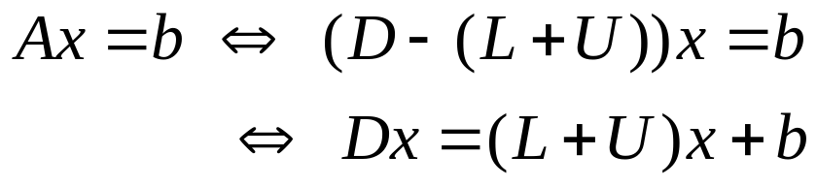
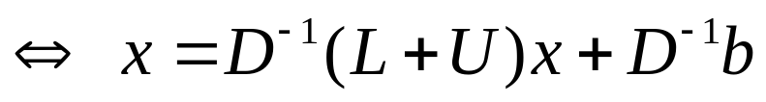


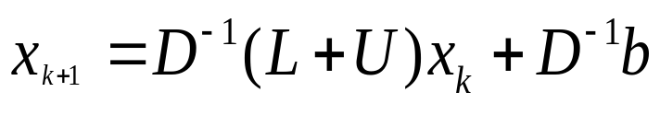
Jacobi 迭代
写成矩阵形式：
-U
-L
B
A =
D
Jacobi 迭代阵

Slide 6
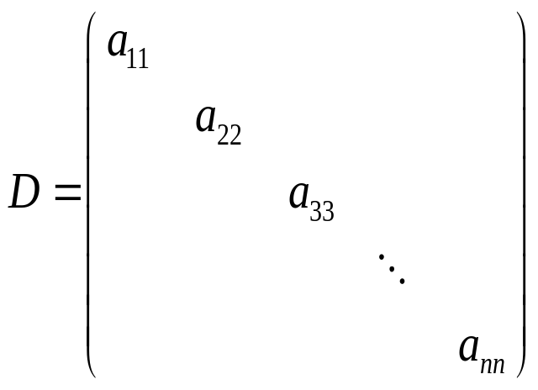
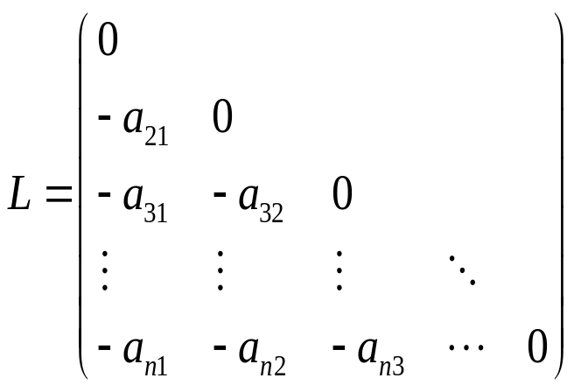
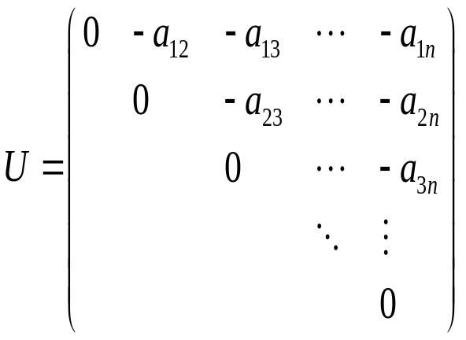
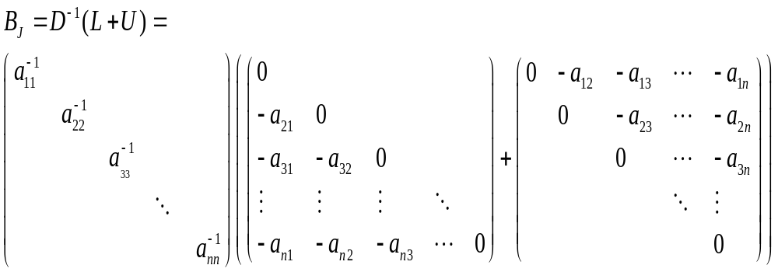

Slide 7
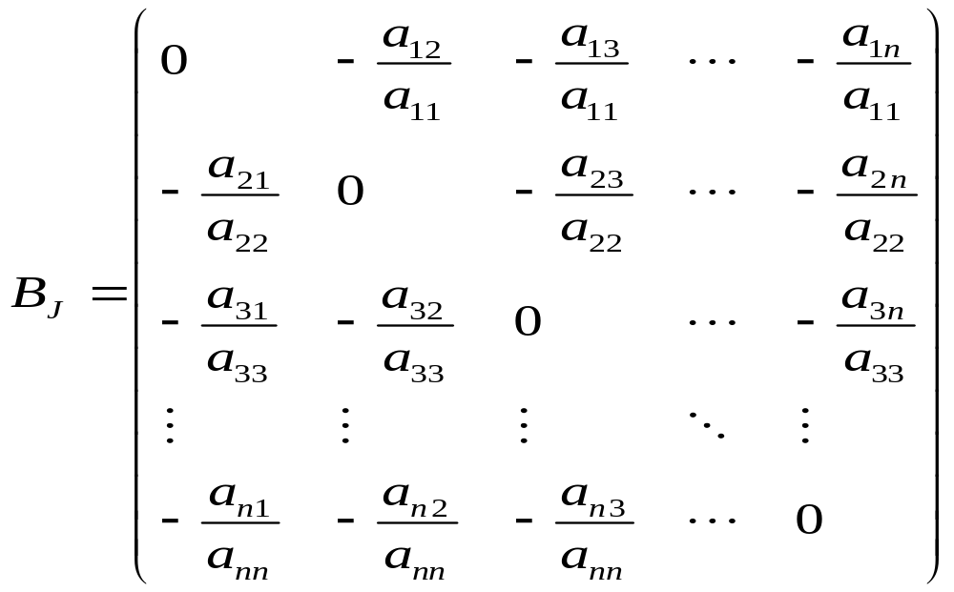

Slide 8
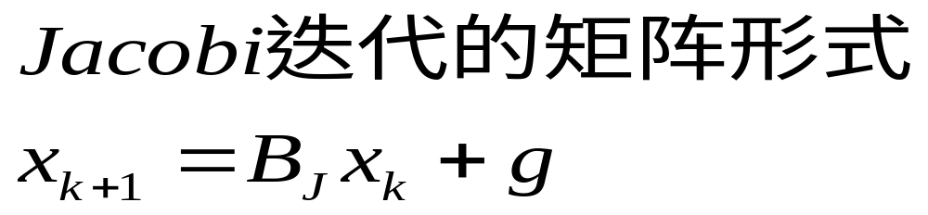
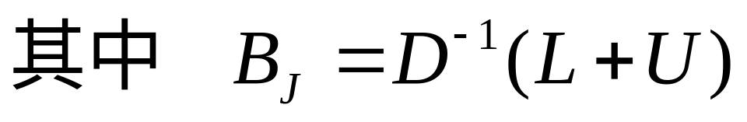
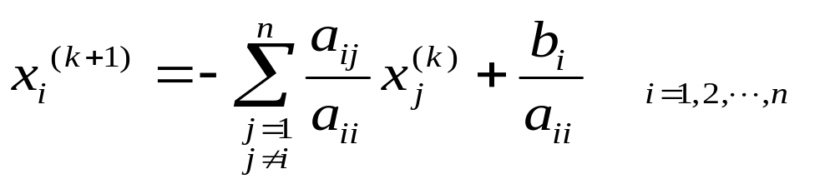
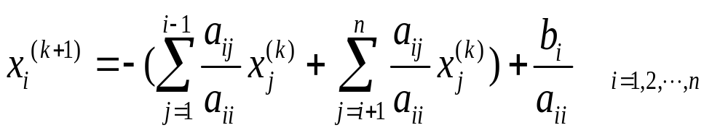
Jacobi 迭代的分量形式：

Slide 9
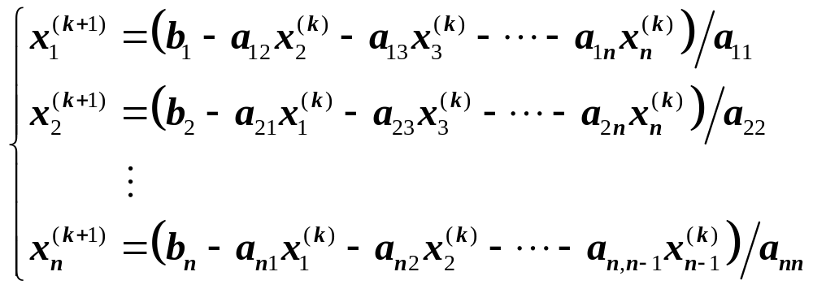
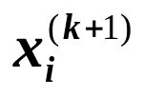
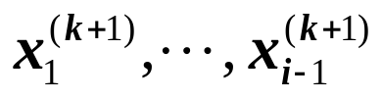
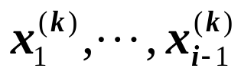
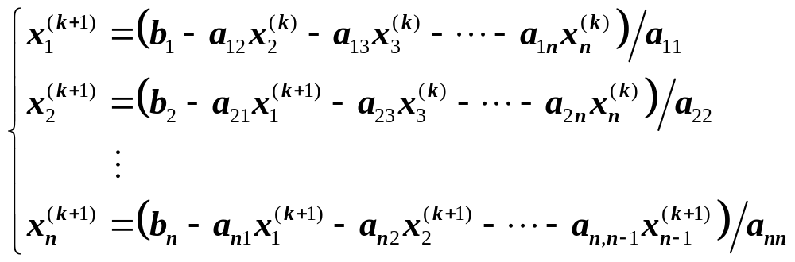
Jacobi 迭代
Jacobi 迭代的分量形式：
在计算 时，如果用 代替 ，则可能会得到更好的收敛效果。此时的迭代公式为

Slide 10
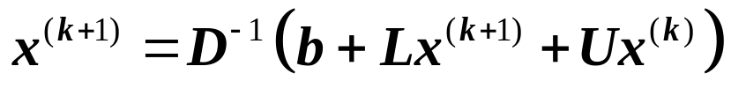
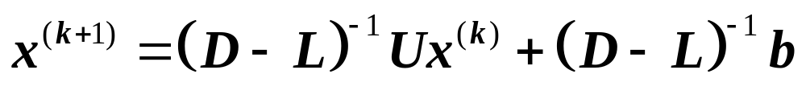
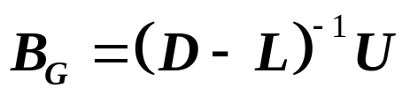
G-S 迭代
写成矩阵形式:
解得
k = 0, 1, 2, …
此迭代格式称为高斯-塞德尔 (Gauss-Seidel) 迭代
称为 GS 迭代矩阵

Slide 11

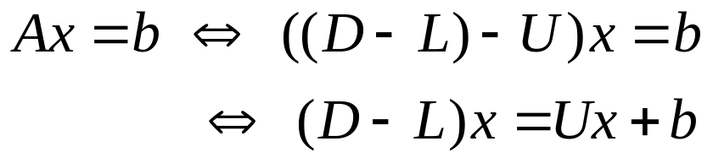
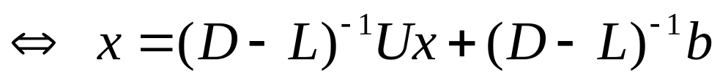
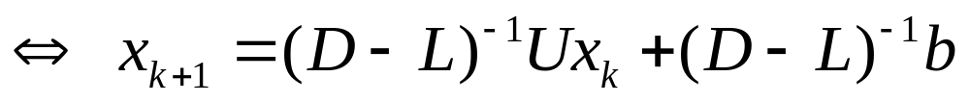

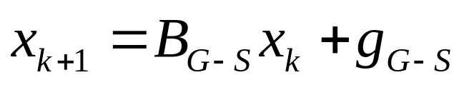
G-S 迭代公式的推导
作A的另一个分裂：
B_{G-S}
其迭代格式的矩阵形式为
Gauss-Seidel
迭代阵

Slide 12
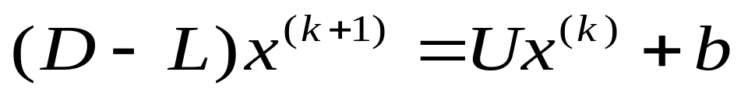
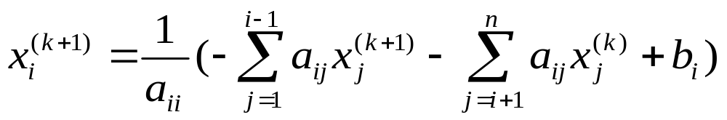
从另外一个角度来说明
写成分量形式：

Slide 13
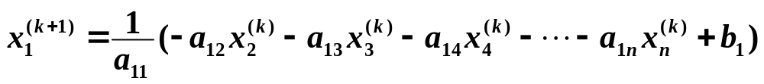
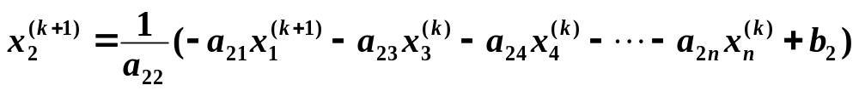
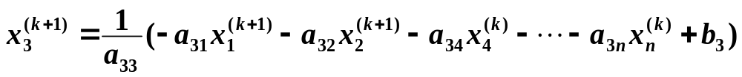
… … … …
只存一组向量即可。

Slide 14
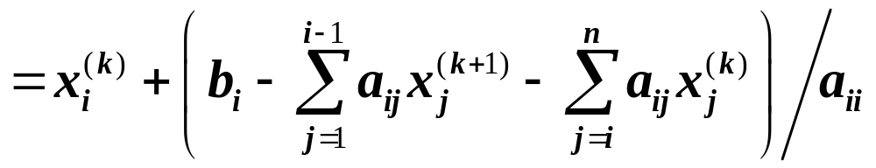
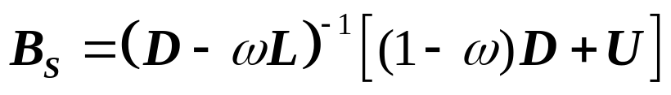
SOR 迭代
在 GS 迭代中
为了得到更好的收敛效果，可在修正项前乘以一个参数 ω，于是就得到所谓的逐次超松弛迭代法，简称 SOR迭代，其中 ω 称为松弛因子。此时
解得
称为 SOR 迭代矩阵

Slide 15
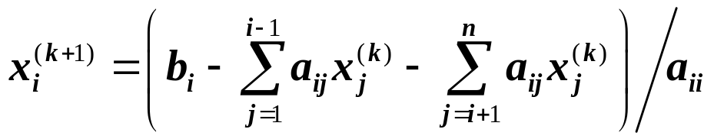

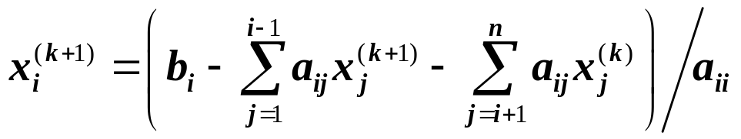
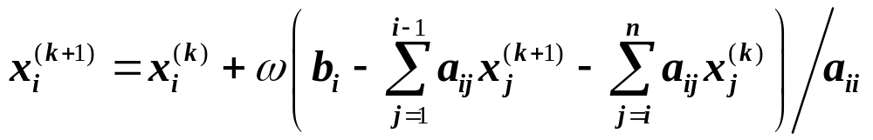
Jacobi、GS 和 SOR算法
Jacobi 算法
GS 算法
SOR 算法

Slide 16
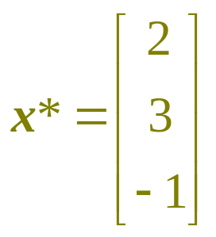
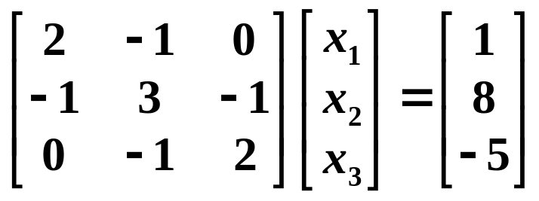
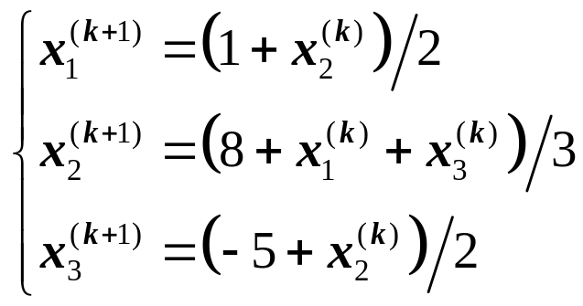
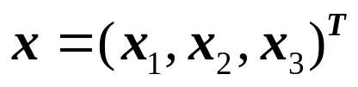

举例
例：解线性方程组
取初始向量 x⁽⁰⁾ = ( 0, 0, 0 )，迭代过程中小数点后保留4位。
解：
Jacobi 迭代格式
令 则迭代得：
x⁽¹⁾ = ( 0.5000, 2.6667, -2.5000 )^{T}
x⁽²¹⁾ = ( 2.0000, 3.0000, -1.0000 )^{T}

Slide 17
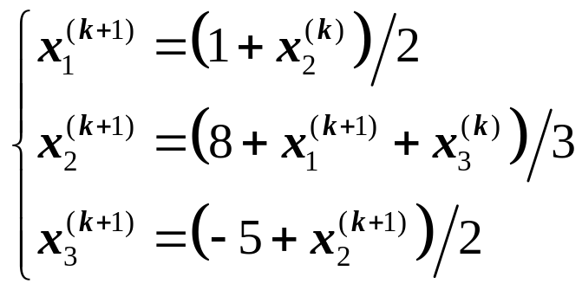
举例（续）
GS 迭代格式
得
x⁽¹⁾ = ( 0.5000, 2.8333, -1.0833 )^{T}
x⁽⁹⁾ = ( 2.0000, 3.0000, -1.0000 )^{T}

Slide 18
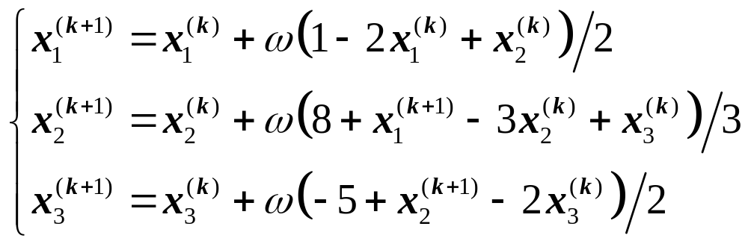
举例（续）
SOR 迭代格式
取 ω = 1.1，得
x⁽¹⁾ = ( 0.5500, 3.1350, -1.0257 )^{T}
x⁽⁷⁾ = ( 2.0000, 3.0000, -1.0000 )^{T}
如何确定SOR迭代中的最优松弛因子是一件很困难的事。

Slide 19

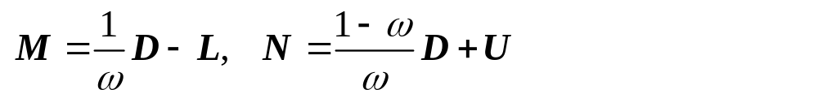
矩阵分裂法
A = M - N
Jacobi 迭代
M = D, N = M – A = L + U
GS 迭代
M = D – L, N = U
SOR 迭代

